Slide 1
Древний Новгород
К уроку « Мир вокруг нас» по теме « Страна городов»
4 класс
( параллельно работе с учебником)
А.А.Плешаков

Slide 2
Цели урока
На примере Древнего Новгорода сформировать представление о городах 10-11 века
Развивать связную речь.
Воспитывать любовь к истории

Slide 3
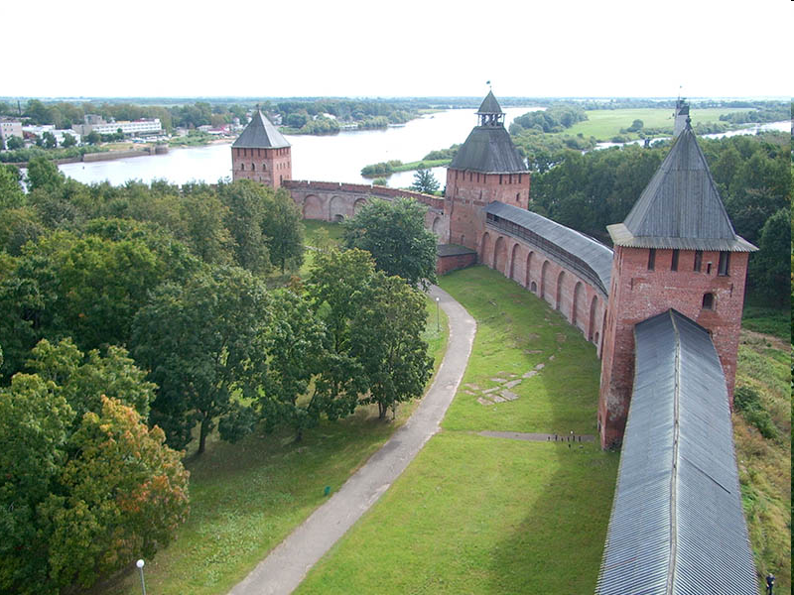
Древний Новгород

Slide 4
Древний Новгород
Древний Новгород расположился на берегу реки Волхов. Со всех сторон город был окружен земляным валом и реками Тарасовец и Гзень. добраться к городу можно было только водным путем. Весь город был как бы разделен речкой Волхов как бы на две стороны: софийская сторона и торговая сторона. На софийской стороне были расположены монастыри:

Slide 5
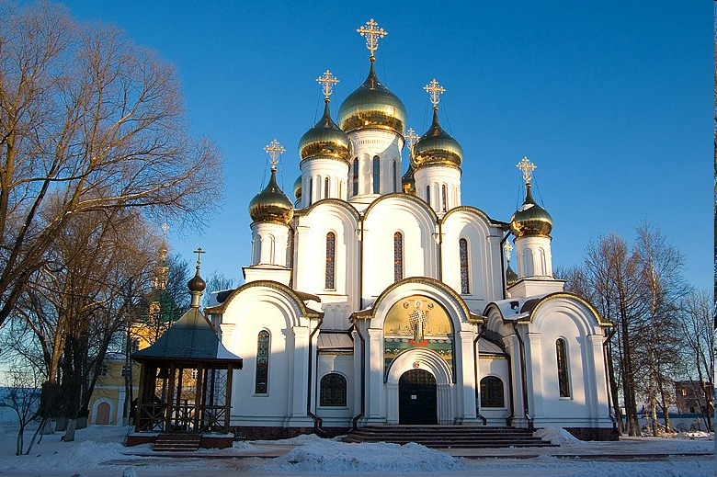
Никольский монастырь

Slide 6
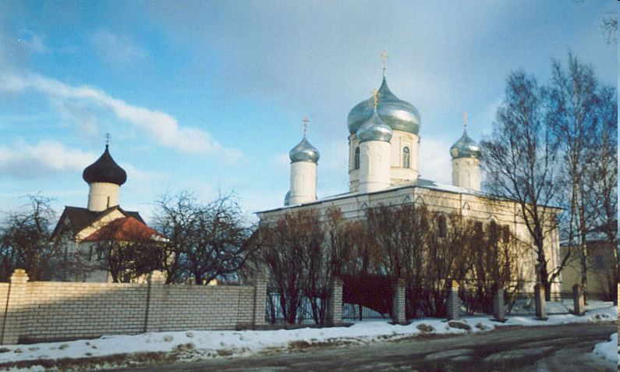
Зверин монастырь

Slide 7
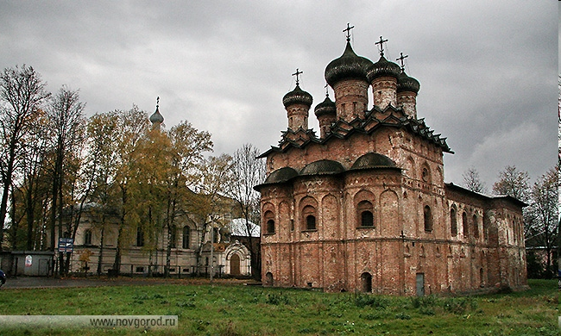
Духов монастырь впервые упоминается в летописи в 1162 году

Slide 8
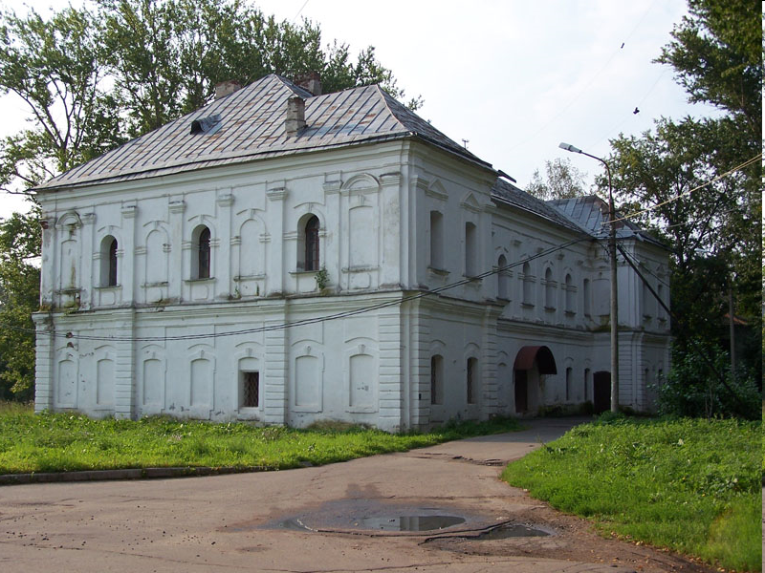
Павлов монастырь

Slide 9
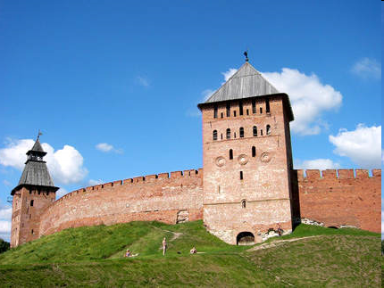
Самым древним памятником Великого Новгорода является Кремль

Slide 10
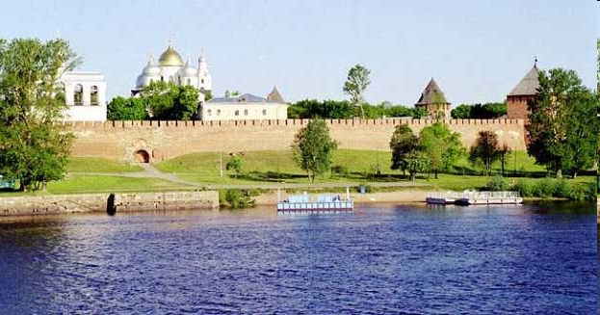

Slide 11
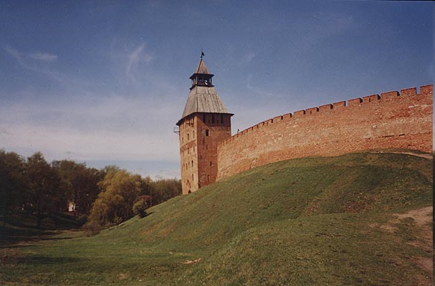

Slide 12
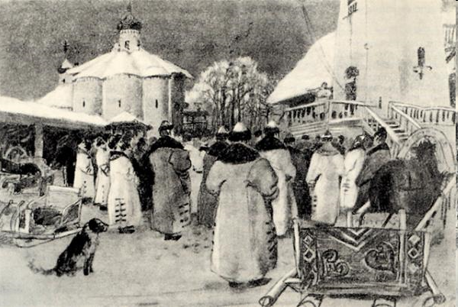
"Господин Великий Новгород" являлся важным торговым городом Древней Руси

Slide 13
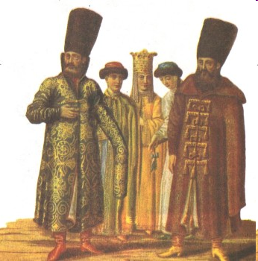
Бояре

Slide 14
Купцы

Slide 15
Ремесленники
Широкий спрос в древнем Новгороде имела продукция ремесленников...

Slide 16
Женщины в древнем Новгороде, как и по всей Руси, очень любили украшать...

Slide 17
Глиняные игрушки

Slide 18
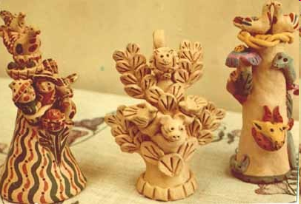

Slide 19
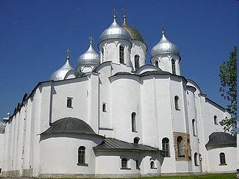
Софийский собор

Slide 20
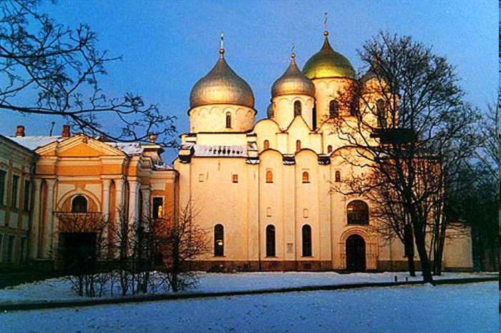

Slide 21
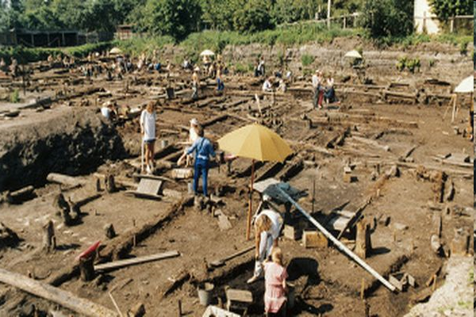
Археологические раскопки

Slide 22
Берестяные грамоты
Много веков пролежали в новгородской земле берестяные грамоты.

Slide 23
Берёзовая кора как материал для письма получает на Руси распространение не позднее первой четверти XI века и выходит из употребления в середине XV века в связи с распространением бумаги, которая именно около этого времени становится дешёвой.
Берёзовая кора как материал для

Slide 24
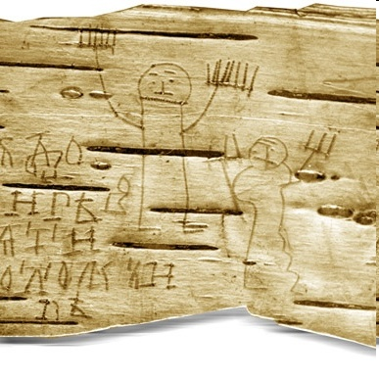
Берестяные грамоты Онфима

Slide 25
Итог урока
Что узнали о Древнем Новгороде?
Кто жил в Новгороде?
Что такое береста?

